Slide 1
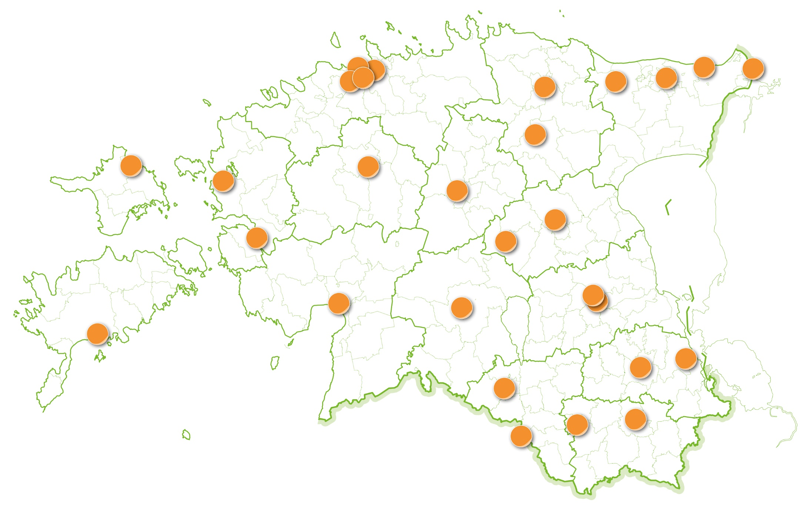
Vähenenud töövõimega inimesed- toetused ja teenused tööandjale
Gea Meriste
Tööandjate konsultant
Eesti Töötukassa Võrumaa osakond

Slide 2
Proovitöö ja tööpraktika
proovitöö kestvus 1 päev
tööpraktika kestvus kuni 4 kuud
juhendamistasu tööandjale (esimene kuu 23.76 € päevas)
tööpraktika ajal ei sõlmita töölepingut ega maksta töötasu
tööpraktika taotlemisel ei tohi olla maksuvõlga, karistusandmeid karistusregistris ega algatatud likvideerimis- või pankrotimenetlust.

Slide 3
Palgatoetus
sihtgrupp erinev (vähenenud töövõimega, pikaajaline töötu, noor, piirkondlik meede)
50% töötasust (erisused selguvad lepingu sõlmimisel)
palgatoetuse leping enne töölepingu sõlmimist
oluline on teavitada lepingu muudatustest
KÜSI JULGELT!

Slide 4
Tööandjale tööalase koolituse kulu hüvitamine
Kui vähenenud töövõimega töötaja ei ole pikka aega tulnud toime tööülesannete täitmisega puude või terviseseisundi tõttu, kuid tööandja pakub talle ümber- või täiendusõppe läbimisel teist tööd – kuni 50% koolituse maksumusest, kuid mitte rohkem kui 1250 eurot (koos käibemaksuga);
Kui vähenenud töövõimega töötaja oli tööle asumisele eelnevalt töötuna arvel järjest vähemalt 12 kuud ning vajab oma tööülesannete täitmiseks tööalaste teadmiste ja oskuste täiendamist – kuni 50% koolituse maksumusest, kuid mitte rohkem kui 1250 eurot (koos käibemaksuga). Koolituse kulu võib tööandjale hüvitada ühe aasta jooksul arvates töötaja tööle asumisest. Viimase arveloleku perioodi lõpu ja tööle asumise vahele võib jääda maksimaalselt 7 kalendripäeva.

Slide 5
Tööruumide ja -vahendite kohandamine
Kohandamise maksumuse hüvitamisel lähtume vähenenud töövõimest tingitud töötamise takistuse kõrvaldamise kulu mõistlikkusest ja sõltuvalt sihtrühmast 50-100% (ergonoomiline bussiiste, kaldtee, vajadusel kohandatakse ka kodukontorit)
Ühe ja sama kliendi töökoha kohandamise kulu ei hüvitata tihedamini kui üks kord kolme aasta jooksul.

Slide 6
Töötamiseks vajalik abivahend
abivahendi vajadus sõltub konkreetse inimese erivajadusest
töötamiseks vajalik
leping sõlmitakse isiku või tööandjaga üldjuhul kolmeks aastaks. Vajadusel pikendatakse lepingut või abivahend võõrandatakse

Slide 7
Tugiisikuga töötamine
tööellu sisseelamine; tööülesannete omandamine/täitmine; töö planeerimine ja korraldamine; tööalane suhtlemine
tugiisik juhendab ja abistab, kuid ei täida tööülesandeid töötaja eest, ei paku erialast väljaõpet või koolitust ega osuta füüsilist kõrvalabi
tugiisik määratakse üheks aastaks, vajadusel lepingut pikendatakse
juhendamise tasu 2,78 tund
tugiisikuks võib olla kolleeg või sobiv inimene väljastpoolt töökohta

Slide 8
Tööalane rehabilitatsioon
on mõeldud inimestele, kellel on puude või haiguse tõttu mitmeid takistusi ja kes vajavad seetõttu tööle asumiseks või töötamise jätkamiseks erinevate spetsialistide abi (füsioterapeut, tegevusterapeut, psühholoog, sotsiaaltöötaja, kogemusnõustaja jne)
valmistab ette tööeluks, toetab tööle asumist või töötamist/õppimist
tööealisele (16 a kuni vanaduspensioniiga)
vähenenud töövõime (puue või püsiv töövõimetus või osaline töövõime);
on hõivatud (töötajad, õppijad, ettevõtjad) või otsivad tööd (on registreeritud töötud).

Slide 9
Kogemusnõustamine
kogemusnõustaja jagab oma kogemust konkreetsest puudest või erivajadusest lähtuvalt ja toetab sellega vähenenud töövõimega inimese tööl püsimist, motivatsiooni, enesehinnangu tõstmist jne
vähihaigus, psüühikahäire, lein, sõltuvuse probleemid jne

Slide 10
Sotsiaalmaksu hüvitamine
vähenenud töövõimega töötaja eest
Vähenenud töövõimega töötaja töötab osalise tööajaga ning tema kuupalk on 250 eurot. Sellisel juhul maksab töötukassa tema eest sotsiaalmaksu ikkagi kehtivalt kuumääralt, st 500 x 33% = 165 eurot kuus

Slide 11
Tänan tähelepanu eest!

